Slide 1
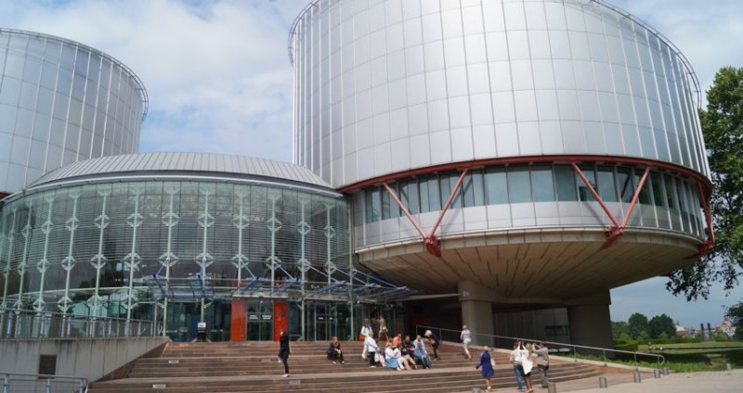
Det europeiske menneskerettighetssystemet

Slide 2
Kjappe fakta
Det mest avanserte menneskerettighetssystemet i verden
Milepæler:
Europarådet (1949)
Den europeiske menneskerettighetskonvensjonen (1950)
Den europeiske menneskerettighetsdomstolen (1959)

Slide 3
Europarådet
Etablert av 10 land (inkl. Norge) i 1949 (Strasbourg, Frankrike) – kjølvannet av andre verdenskrig.
I dag: 46 medlemsstater (800 millioner mennesker)
Formål: Skape varig fred ved å fremme menneskerettigheter, demokrati og rettsstatsprinsipper i Europa
Vedtatt flere konvensjoner og resolusjoner. Den mest sentrale er den europeiske menneskerettighetskonvensjonen.

Slide 4
Den europeiske menneskerettighetskonvensjonen (EMK)
Vedtatt i 1950, trådte i kraft i 1953. Norge tilsluttet seg EMK i 1952. Del av menneskerettighetsloven i 1999.
EMK er obligatorisk for alle Europarådets medlemsstater å forplikte seg til.

Slide 5
Den europeiske menneskerettighetsdomstolen (EMD)
Etablert av Europarådet i 1959. Håndhever den europeiske menneskerettighetskonvensjonen (EMK).
Første internasjonale menneskerettighetsdomstol.
Enkeltpersoner kan klage Europarådets medlemsstater inn for domstolen («individuell klagerett»). F.eks Hansen v. Norge. Stater kan dømmes for brudd på EMK, og må deretter reparere følgene av menneskerettighetskrenkelsen.
20 725 avgjørelser siden 1959 (per 31.12.21). Avgjørelsene bindende for statene.
Utfordring: lang behandlingstid.

